Slide 1




ニュートリセンシャルズ
製品トレーニング
スペシャル ケア製品登場
Notes:
「ニュートリセンシャルズ」のスペシャル ケア製品についての説明をさせていただきます。

Slide 2


肌は気分や環境に左右されやすい。
そんなゆらぎに負けたくないあなたに。
大気汚染、ブルーライト・赤外線・紫外線、乾燥……
環境ストレス*への適応をサポートする
バイオ アダプティブ ボタニカル ブレンドで
バランスの取れた肌へ。
毎日、お気に入りの肌で過ごそう！
*大気汚染、ブルーライト・赤外線・紫外線、乾燥によって生じる肌への負担のこと。
Notes:
まずは、ニュートリセンシャルズ 全体のコンセプトについてご紹介しましょう。
肌は気分や環境に左右されやすい。
そんなゆらぎに負けたくないあなたに。
大気汚染、ブルーライト・赤外線・紫外線、乾燥……
環境ストレスへの適応をサポートするバイオ アダプティブ ボタニカル ブレンドでバランスの取れた肌へ。
毎日、お気に入りの肌で過ごそう！

Slide 3



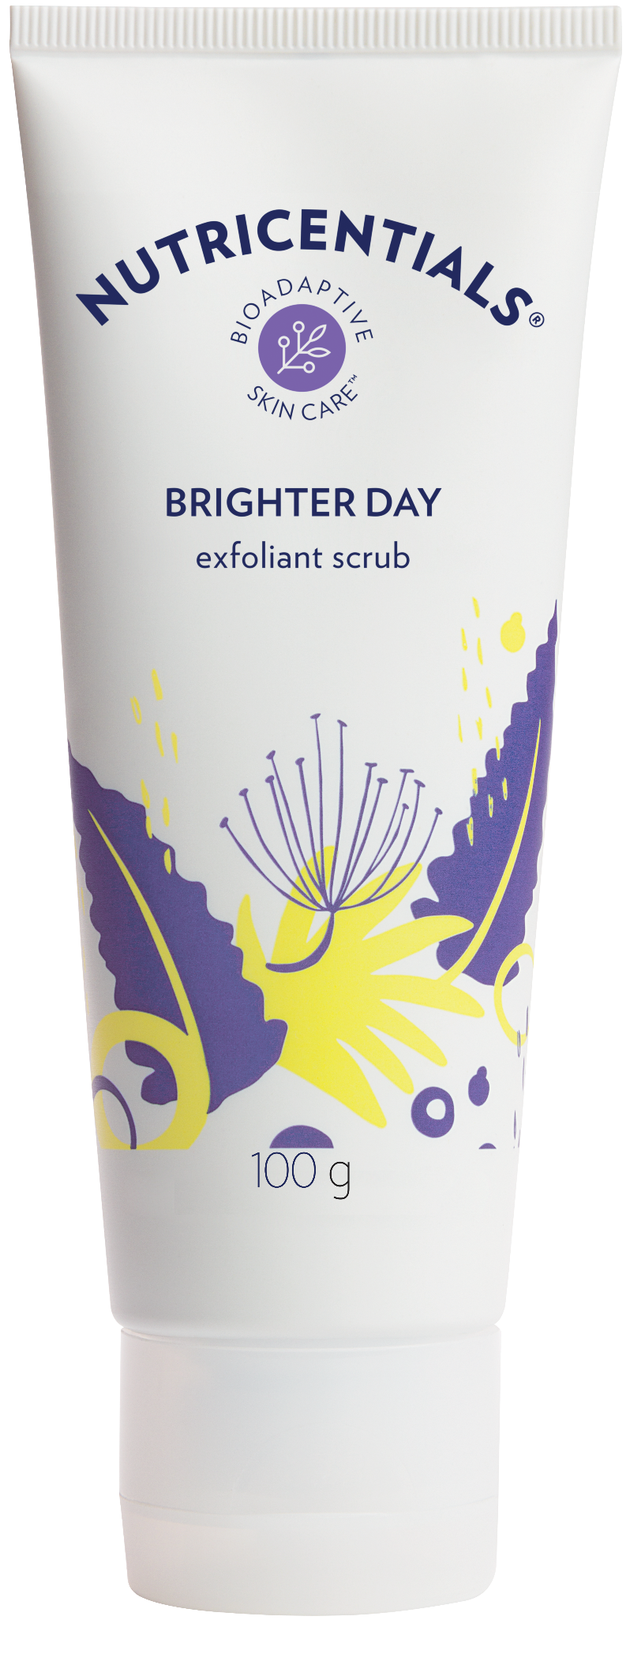
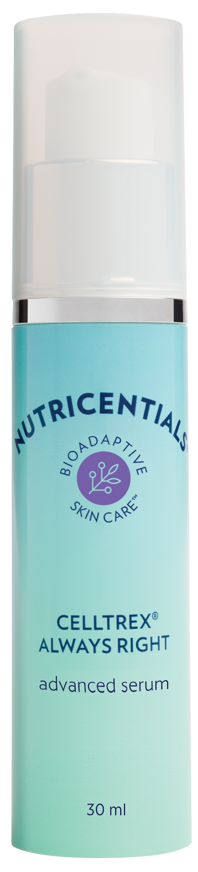
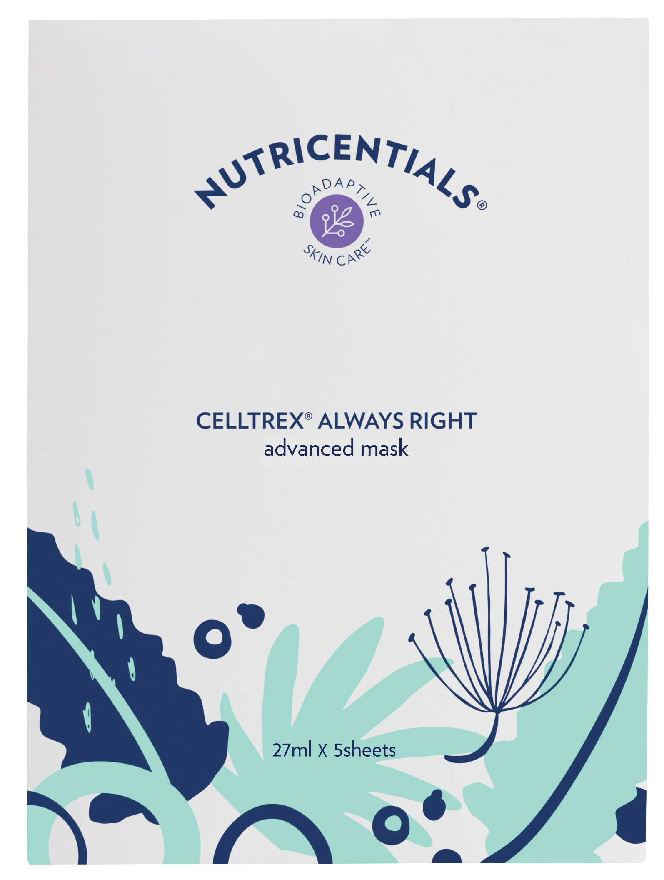
ニュートリセンシャルズ スペシャル ケア 3製品登場
b. c.
スクラブ
a. ブライター デイ（エクスフォリエント スクラブ）
マスク
c. セルトレックス オールウェイズ ライト（アドバンス マスク）
美容液
b. セルトレックス オールウェイズ ライト（アドバンス セラム）
Notes:
ニュートリセンシャルズのスペシャル ケア製品はこの3製品です。

Slide 4

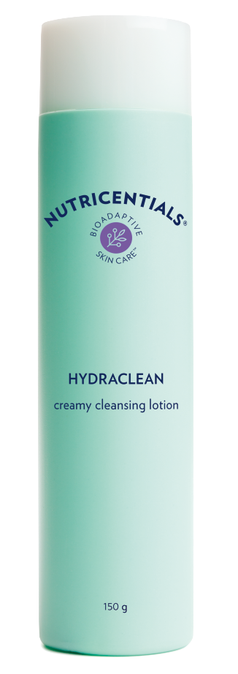
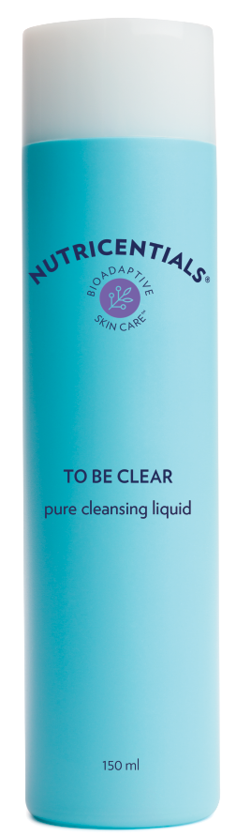
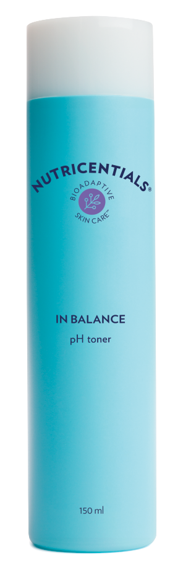
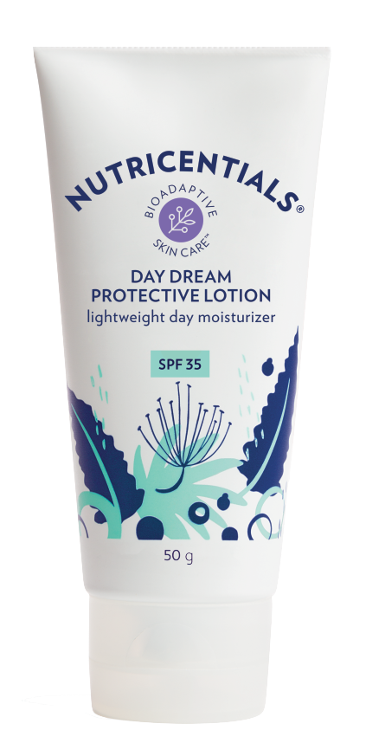
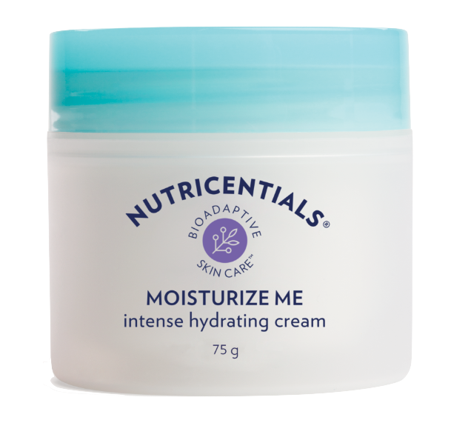
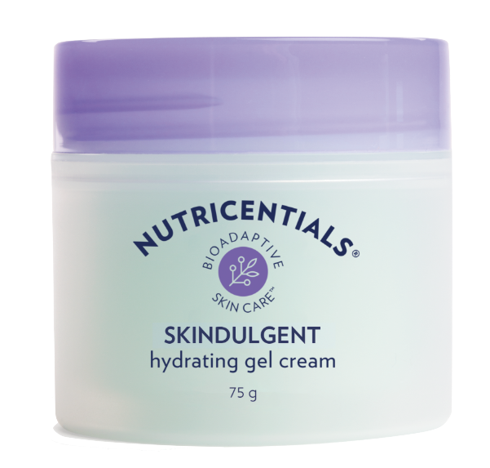
ニュートリセンシャルズ ライン アップ
NEW
NEW
NEW
b. c. d. e. f. g. h. i.
洗顔料
a. ハイドラクリーン （クリーミー クレンジング ローション）
b. トゥー ビー クリア（ピュア クレンジング リキッド）
マスク
f. セルトレックス オールウェイズ ライト（アドバンス マスク）
スクラブ
c. ブライター デイ（エクスフォリエント スクラブ）
ジェル・クリーム
g. モイスチャーライズ ミー（インテンス ハイドレイティング クリーム）
h. スキンダルジェント（ハイドレイティング ジェル クリーム）
化粧水
d. イン バランス（pH トーナー）
乳液（SPF付き）
i. デイ ドリーム プロテクティブ ローション（ライトウェイト デイ モイスチャーライザー）
美容液
e. セルトレックス オールウェイズ ライト（アドバンス セラム）
Notes:
スペシャル ケア３製品登場後のニュートリセンシャルズのライン アップはこの９製品になります。
では、スペシャル ケア製品を１つずつ、ご紹介していきましょう。

Slide 5
ニュートリセンシャルズ®
ブライター デイ
（エクスフォリエント スクラブ）
角質をケアするスクラブ
内容量：100g
肌を傷つけることなく、古くなった角質や毛穴の汚れを
落とします。明るく、なめらかな肌へ。
（肌の状態に合わせて、週1～2回を目安にお使いください）
ノンコメドジェニックテスト済み
※コメド（ニキビのもと）になりにくい処方です。注意：すべての方にニキビができないというわけではありません。
●NORMAL
●OILY
●DRY
●COMBINATION
皮膚コンディショニング成分
・イワベンケイ根エキス
・イノノツスオブリクウスエキス
・テマリカタヒバエキス
・エゾウコギ根エキス
・ラポンチクムカルタモイデス根エキス
・アロエベラ液汁
保湿成分
・乳酸桿菌／ザクロ果実発酵エキス
スクラブ成分
・含水シリカ
Notes:
ニュートリセンシャルズ ブライター デイ（エクスフォリエント スクラブ）
角質をケアするスクラブです。
肌を傷つけることなく、古くなった角質や毛穴の汚れを落とします。明るく、なめらかな肌へ。
肌の状態に合わせて、週1～2回を目安にお使いください。
すべての肌タイプの方におすすめです。

Slide 6
ニュートリセンシャルズ®
セルトレックス オールウェイズ ライト
（アドバンス セラム）
内容量：30mL
肌の水分バランスを保つ美容液
ハイドラ フレックス ブレンドが空気中の水分量を利用して肌の水分バランスを保ちます。軽いつけ心地でベタつきが
残らず、なめらかでツヤのある肌へと導きます。
●NORMAL
●OILY
●DRY
●COMBINATION
ノンコメドジェニックテスト済み
※コメド（ニキビのもと）になりにくい処方です。注意：すべての方にニキビができないというわけではありません。
皮膚コンディショニング成分
・イワベンケイ根エキス
・イノノツスオブリクウスエキス
・テマリカタヒバエキス
・エゾウコギ根エキス
・ラポンチクムカルタモイデス根エキス
エモリエント成分
・ホホバエステル
Notes:
ニュートリセンシャルズ セルトレックス オールウェイズ ライト（アドバンス セラム）
肌の水分バランスを保つ美容液です。
ハイドラ フレックス ブレンドが空気中の水分量を利用して肌の水分バランスを保ちます。軽いつけ心地でベタつきが残らず、なめらかでツヤのある肌へと導きます。
すべての肌タイプの方におすすめです。
では、ここで、ハイドラ フレックス ブレンドの働きについて、ニュースキンの科学者の説明動画をご覧いただきましょう。

Slide 7
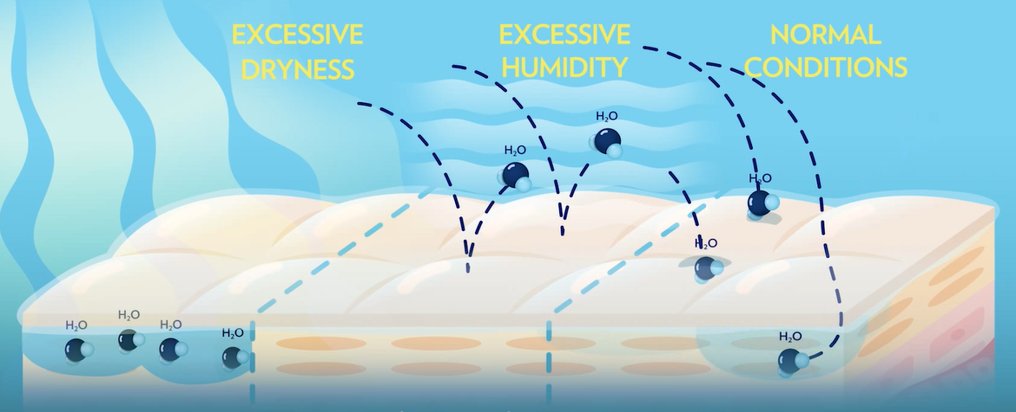
空気中の水分量を利用して
肌の水分バランスを保つ
（「セルトレックス オールウェイズ ライト（アドバンス セラム）のみ」
ハイドラ フレックス ブレンド
（保湿成分）
ハイドラ フレックス ブレンドの働き
（イメージ図を使っての解説）
乾燥して、肌が水分を必要とする環境では「ハイドラ フレックス ブレンド」（保湿成分）が空気中の水分を引き込み、肌へうるおいを与えます。
湿度の高い環境では、「ハイドラ フレックス ブレンド」 （保湿成分）が水分を過剰に吸収しないようにブロックします。
穏やかな環境では、「ハイドラ フレックス ブレンド」 （保湿成分）は、必要に応じて、水分を引きつけたり弾き返したりして、適度なうるおいを常に保とうとします。
Notes:
いかがでしたか？
動画の要点をまとめるとこのようになります。
「ハイドラ フレックス ブレンド」は、空気中の水分量を利用して肌の水分バランスを保ちます。
「ハイドラ フレックス ブレンド」は、どのような環境にあっても、適度なうるおいになるように自動的に適応する成分です。
乾燥して、肌が水分を必要とする環境では「ハイドラ フレックス ブレンド」が空気中の水分を引き込み、肌へうるおいを与えます。
しかし湿度の高い環境では、「ハイドラ フレックス ブレンド」が水分を過剰に吸収しないようにブロックします。
そして、穏やかな環境では、「ハイドラ フレックス ブレンド」は、必要に応じて、水分を引きつけたり弾き返したりして、適度なうるおいを常に保とうとするのです。

Slide 8
ニュートリセンシャルズ®
セルトレックス オールウェイズ ライト
（アドバンス マスク）
くつろぎとうるおいを与えるマスク
内容量：27mL× 5袋
（※1袋単品での販売なし）
肌にしっかりとうるおいを与え、やわらかくなめらかにするマスク。やさしいキューカンバーの香りに包まれながら、
いきいきとした肌へ。
（肌の状態に合わせて、週2～3回を目安にお使いください。）
同名の美容液（アドバンス セラム）をしみ込ませたマスクではありません
ノンコメドジェニックテスト済み
※コメド（ニキビのもと）になりにくい処方です。注意：すべての方にニキビができないというわけではありません。
●NORMAL
●OILY
●DRY
●COMBINATION
皮膚コンディショニング成分
・イワベンケイ根エキス
・イノノツスオブリクウスエキス
・テマリカタヒバエキス
・エゾウコギ根エキス
・ラポンチクムカルタモイデス根エキス
・シア脂
・アオノリュウゼツラン茎エキス
保湿成分
・グリセリン
Notes:
最後のスペシャルケア製品は、ニュートリセンシャルズ セルトレックス オールウェイズ ライト（アドバンス マスク）です。
くつろぎとうるおいを与えるマスクです。
肌にしっかりとうるおいを与え、やわらかくなめらかにするマスク。やさしいキューカンバーの香りに包まれながら、いきいきとした肌へ。
肌の状態に合わせて、週2～3回を目安にお使いください。
すべての肌タイプの方におすすめです。

Slide 9


よくある質問
Notes:
ここからは「よくある質問」をとおして、ニュートリセンシャルズの理解をさらに深めていただきましょう。

Slide 10
質問：
スクラブのブライター デイ （エクスフォリエント スクラブ）とニュースキンの他のスクラブやパックを同じ日に併用してもいいですか？
回答：
スクラブとパックは合わせて週1～2回までご利用いただけます。
そのため、使用日を変えて1日に1回、スクラブとパックをどちらかの１製品だけに留めることをおすすめします。
いずれのスクラブとパックも、同じ日に両方を使われることは
おすすめしません。
Notes:
スクラブのブライター デイ （エクスフォリエント スクラブ）とニュースキンの他のスクラブやパックを同じ日に併用してもいいですか？
スクラブとパックは合わせて週1～2回までご利用いただけます。
そのため、使用日を変えて1日に1回、スクラブとパックをどちらかの１製品だけに留めることをおすすめします。
いずれのスクラブとパックも、同じ日に両方を使われることはおすすめしません。

Slide 11
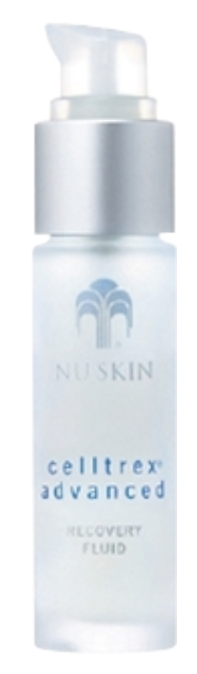

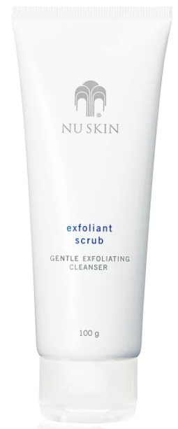

質問：
スクラブのブライター デイ（エクスフォリエント スクラブ）と美容液のセルトレックス オールウェイズ ライト（アドバンス セラム）は
以前、同じような名前の製品があったのですが、同一ですか？
回答：
スクラブは名前の一部が同じとなっておりますが、全く異なる製品です。
美容液は肌をしなやかに整えるというイメージは踏襲し製品名の一部が同じとなっておりますが、主な配合成分など新たに数々のアップグレードが行われた別の美容液です。
販売終了
販売終了
Notes:
スクラブのブライター デイ（エクスフォリエント スクラブ）と美容液のセルトレックス オールウェイズ ライト（アドバンス セラム）は
以前、同じような名前の製品があったのですが、同一ですか？
スクラブは名前の一部が同じとなっておりますが、全く異なる製品です。
美容液は肌をしなやかに整えるというイメージは踏襲し製品名の一部が同じとなっておりますが、主な配合成分など新たに数々のアップグレードが行われた別の美容液です。

Slide 12
質問：
美容液とマスクは同じセルトレックス オールウェイズ ライトという名前ですが、両方の製品に「ハイドラ フレックス ブレンド（保湿成分）」は含まれていますか？
回答：
「ハイドラ フレックス ブレンド（保湿成分）」は
美容液のアドバンス セラムのみに配合されています。
Notes:
美容液とマスクは同じセルトレックス オールウェイズ ライトという名前ですが、両方の製品に「ハイドラ フレックス ブレンド（保湿成分）」は含まれていますか？
「ハイドラ フレックス ブレンド（保湿成分）」は美容液のアドバンス セラムのみに配合されています。

Slide 13
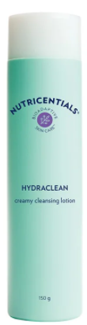
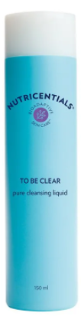
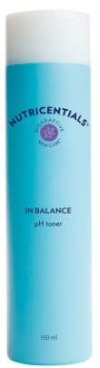
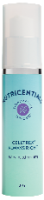
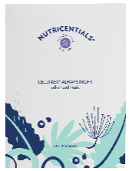

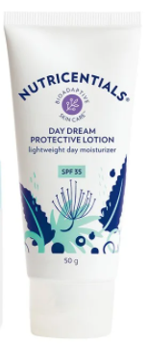
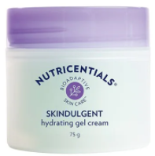
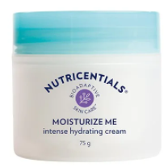





質問：
美容液のアドバンス セラムと他のニュースキンの美容液を併用する際の使用順を教えてください。
朝
洗顔
スペシャルケア
化粧水
美容液
スペシャルケア
ジェル
クリーム
乳液
SPF付き
夜
メイク
落とし
部分美容液
全顔用美容液
全顔用美容液
age
LOC
Me
美容液
ティ・エス
トゥルー フェイス
ラインズ、アイズ
ageLOC
ルミスパ
アクセント
＆
ageLOC
ルミスパ
アイディアル アイズ
ageLOC
ガルバニック スパ
スポット コンダクター
＆
ニュースキン
トゥルー フェイス
ぺプタイド ジェル
ageLOC
トゥルー
フェイス
エッセンス
プラス
ageLOC
ブースト
（基本的に
1日1回）
genLOC
フューチャー セラム
ニュースキン ビューティー
エッセンス
デュオ
ニュートリ
センシャルズなど
シリーズの中の
美容液
注意：同じ日に連続して（同日の同じ時間帯に続けて）併用することはお控えください。
Notes:
セルトレックス オールウェイズ ライト（アドバンス セラム）と他のニュースキンの美容液を併用する際の使用順を教えてください。
美容液の中では、まず「ageLOC Me（エイジロック ミー）」の美容液を一番先にお使いください。次に部分美容液をお使いください。
その後、全顔美容液をお使いください。全顔美容液の中での順番についてはこちらの表をご覧ください。

Slide 14
質問：
セルトレックス オールウェイズ ライト（アドバンス マスク）は以前販売していたモイスチャーライジング マスクと比べてどういった点が異なりますか？
回答：
※パッケージはグローバル製品のものになります。
＊大気汚染、ブルーライト・赤外線・紫外線、乾燥によって生じる肌への負担のこと。
Notes:
セルトレックス オールウェイズ ライト（アドバンス マスク）は以前販売していたモイスチャーライジング マスクと比べてどういった点が異なりますか？
こちらの一覧表をご覧ください。
2021年1月に販売終了したモイスチャーライジング マスクは内容量が１箱8枚に対し、セルトレックス オールウェイズ ライト（アドバンス マスク）は5袋と異なっており、マスク１つ当たりの価格を含め、セルトレックス オールウェイズ ライト（アドバンス マスク）の方がお求めやすくなっています。また、香りはモイスチャーライジング マスクがローズ、アドバンス マスクはキューカンバーと異なっています。２製品の製品特長はモイスチャーライジング マスクは、美容液成分が角層へじんわり浸透。肌本来の保湿機能を整えて、みずみずしいハリが感じられる健やかな素肌へ導くのに対し、アドバンス マスクは日々の環境ストレス*を跳ね返す肌の力を包括的にサポート。肌にしっかりとうるおいを与え、やわらかくなめらかにし、いきいきとした肌へ導くという特長をもっています。

Slide 15
質問：
９つの製品の中での使用感別のお手入れステップを教えてください。
回答：
紫外線・ブルーライトが気になる時に
ジェル
Notes:
９つの製品の中での使用感別のお手入れステップを教えてください。
こちらの一覧表をご覧ください。
表の上段に「しっとり」とした使用感の製品を、下段に「さっぱり」とした使用感の製品を表示しています。
お手入れステップは、左側の洗顔料から始めて、スクラブ、化粧水、美容液、マスク、ジェルやクリームを使用し、最後にSPFの付いた乳液を使用します。美容液とマスクは表の順番で同じ日に使用することができます。乳液は、紫外線やブルーライトが気になるときにお使いください。
※スクラブは週1～2回、マスクは週2～3回を目安に肌の状態に合わせてお使いください。

Slide 16
ニュートリセンシャルズ
スペシャル ケア製品登場
Notes:
以上で「ニュートリセンシャルズ」のスペシャル ケア製品の説明を終わります。
最後までご清聴いただき、ありがとうございました。

Slide 17
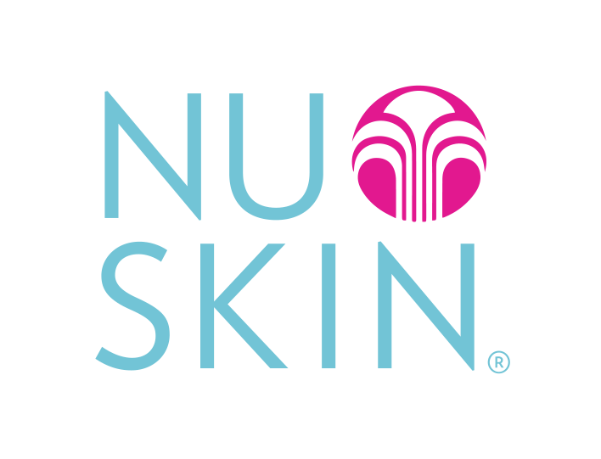
※ ©2021 Nu Skin Japan Co., Ltd.
掲載されている画像等の無断転載および改変は禁じられています。

